Slide 1

Министерство науки и высшего образования РФ
Федеральное государственное бюджетное образовательное
учреждение высшего образование
«ОМСКИЙ ГОСУДАРСТВЕННЫЙ ТЕХНИЧЕСКИЙ УНИВЕРСИТЕТ»
Кафедра «Теоретическая и общая электротехника»
«Оценка удельной проводимости воздушной среды при проведении лабораторных электротехнических испытаний»
Маг. Гр Ээм-203 Д. М.,
Доц. Каф ТиОЭ, кф-мн ,Горбунков В. И.
Омск 2022

Slide 2
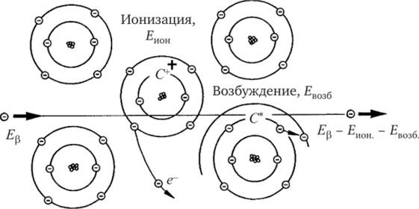
Актуальность
Актуальность темы обусловлена необходимостью оценки концентрации заряженных частиц, находящихся в воздухе и оказывающих отрицательное воздействие на среду.
Рисунок 1. Ионизация возбужденных частиц

Slide 3
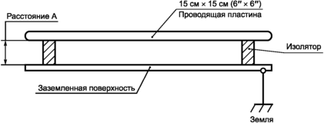
Задачи исследования
С применением измерительной пластины охарактеризовать способность к нейтрализации электростатического заряда.
Исследовать картину электрического поля в высоковольтных трансформаторах.
Исследовать частичные разряды электрическим и акустическим методом в измерительных однофазных масляных трансформаторах.
Рисунок 2. Конструкция измерительной пластины

Slide 4
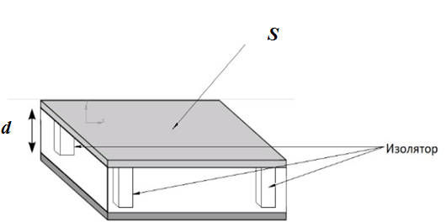
Рисунок 3 Измерительная пластина

Slide 5
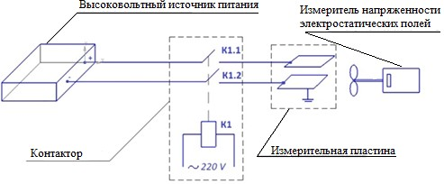
Рисунок 4 Функциональная схема измерительного стенда

Slide 6
t, мин | U, В | E, кВ/м | t, мин | U, В | E, кВ/м
0:30 | 609,14 | 2,28 | 9:30 | 465,5 | 1,75
1:00 | 606,48 | 2,27 | 10:00 | 476,14 | 1,79
1:30 | 603,82 | 2,2 | 10:30 | 476,14 | 1,79
2:00 | 585,2 | 2,19 | 11:00 | 470,82 | 1,77
2:30 | 582,54 | 2,14 | 11:30 | 465,5 | 1,75
3:00 | 569,24 | 2,12 | 12:00 | 465,5 | 1,75
3:30 | 563,92 | 2,06 | 12:30 | 452,2 | 1,7
4:00 | 547,96 | 2,06 | 13:00 | 457,52 | 1,72
4:30 | 547,96 | 2,04 | 13:30 | 452,2 | 1,7
5:00 | 542,64 | 1,98 | 14:00 | 441,56 | 1,66
5:30 | 526,68 | 1,94 | 14:30 | 444,22 | 1,67
6:00 | 516,04 | 1,93 | 15:00 | 436,24 | 1,64
6:30 | 513,38 | 1,9 | 15:30 | 436,24 | 1,64
7:00 | 505,4 | 1,89 | 16:00 | 430,92 | 1,62
7:30 | 502,74 | 1,91 | 16:30 | 433,58 | 1,63
8:00 | 508,06 | 1,88 | 17:00 | 425,6 | 1,6
8:30 | 500,08 | 1,84 | 17:30 | 433,58 | 1,63
9:00 | 489,44 | 1,81 | 18:00 | 425,6 | 1,6
Данные эксперимента приведены в Таблице 1, где расчётное напряжение определялось согласно:
𝑈 = 𝐸 ∙ 𝑑
Зависимость напряжения на измерительной пластине за время наблюдения представлен на рис.5
На основании данных Таблицы 1 построена логарифмическая зависимость отношения ln(U/U₀) за время наблюдения, представлена на Рис. 6.
Таблица 1 Данные эксперимента

Slide 7
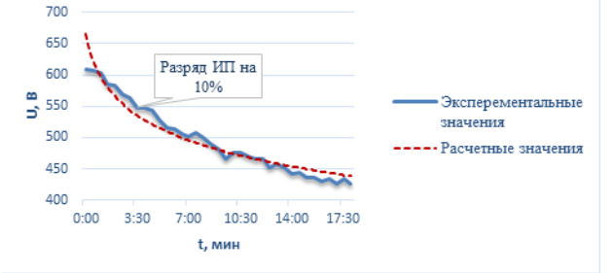
Рисунок 5 Зависимость изменения напряжения за время наблюдения

Slide 8
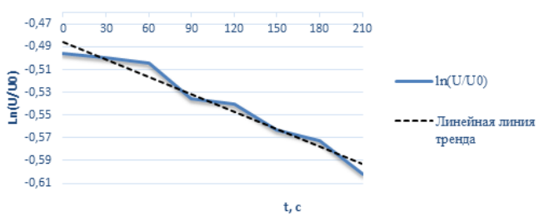
Рисунок 6. Зависимость отношения ln(U/U₀) за время наблюдения
Согласно полученным результатам падения разряда
измерительной пластины на 10% осуществилось
за время наблюдений t=210 с.
активное сопротивление среды
R_{ср} = 4,9 ∙ 10¹² Ом,
а удельное сопротивление
ρ =7,98 ∙ 10¹¹ Ом ∙ м.
Удельная электропроводность среды
была вычисленаγ = 1,25 ∙ 10⁻¹² См/м

Slide 9
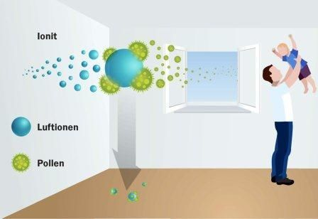
Вывод
Рассмотренный метод измерения можно предложить в качестве технологического тестирования газовых сред заинтересованным организациям.

Slide 10

СПАСИБО ЗА ВНИМАНИЕ!

